Slide 1

BTL lập trình python
“SPACE INVADERS” Pygame

Slide 2

Nội dung
1
GIỚI THIỆU
3
KẾT QUẢ
2
QUÁ TRÌNH LÀM GAME

Slide 3
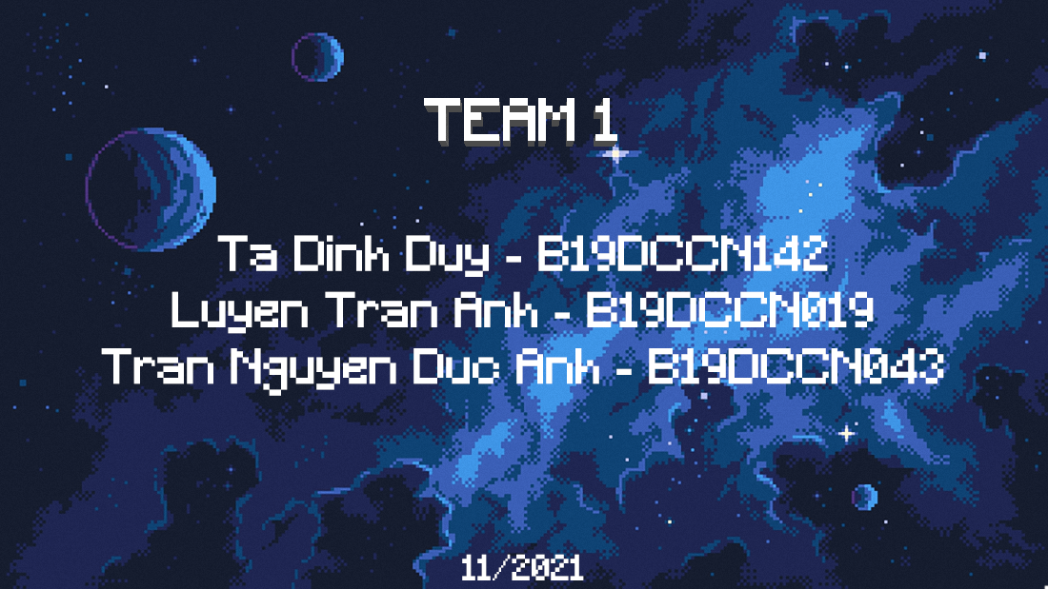






Team 1
TẠ ĐÌNH DUY – B19DCCN

Slide 4
Giới thiệu

Slide 5


1. Giới thiệu về Pygame
Pygame là một bộ mô-đun Python đa nền tảng được thiết kế để viết trò chơi điện tử. Nó bao gồm đồ họa máy tính và thư viện âm thanh được thiết kế để sử dụng với ngôn ngữ lập trình Python. Phiên bản: Pygame 2.0
pip install pygame

Slide 6
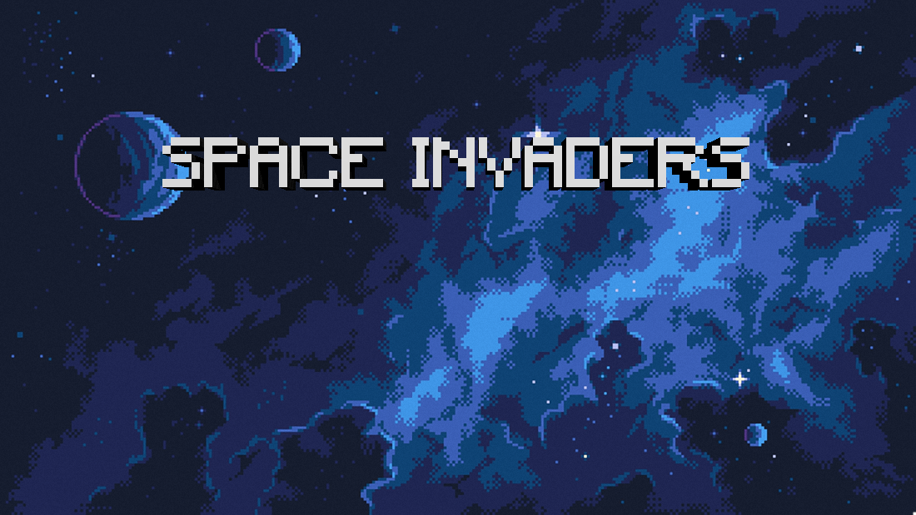
2. giới thiệu về game
Trò chơi Space Invader là một game bắn súng dạng shoot-em-up với gameplay dễ chơi, sử dụng đồ hoạ 2D pixel tuy đơn giản nhưng khá bắt mắt bởi màu sắc và âm thanh trong game. Game sử dụng API Pygame và IDE Pycharm.
Game phù hợp với mọi lứa tuổi bởi tạo hình các nhân vật khá ngộ nghĩnh nhưng cũng đậm màu “không gian” và đậm chất “mạnh mẽ” với dàn âm thanh tuyệt vời.

Slide 7
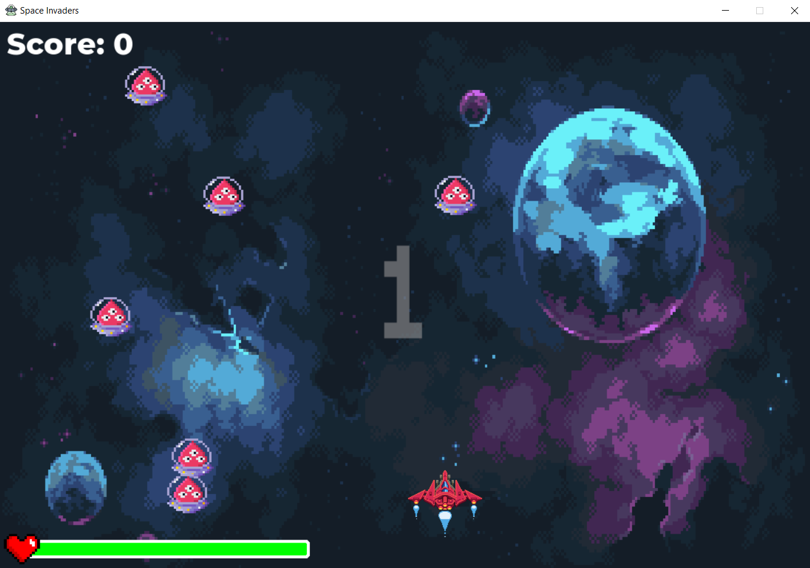
Game lấy bối cảnh trong không gian vũ trụ. Người chơi sẽ điều khiển phi thuyền mang tên “Hy Vọng” chứa một nhóm người Trái Đất đến một hành tinh được cho là Trái Đất version 2 để nghiên cứu. Trong chuyến đi ấy, “Hy Vọng” không may gặp phải nhiều cư dân ngoài Trái Đất cực kỳ hung hăng và thiện chiến. Người chơi phải chiến đấu chống lại các UFO bằng cách sử dụng chuột để di chuyển, né địch và bắn trả lại để tiêu diệt hết các kẻ thù và hoàn thành mục tiêu của chuyến đi.

Slide 8
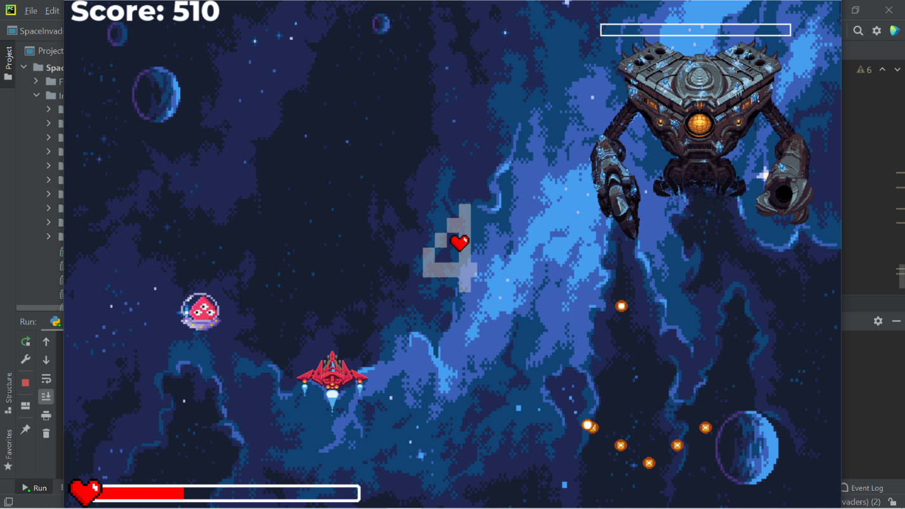
Game có 4 level, với độ khó tăng dần. Level 4 sẽ chiến đấu với boss. Người chơi vừa phải tiêu diệt kẻ thù để gia tăng điểm số cũng như phải né được đạn nếu không sẽ cạn thanh máu và thua. Trong quá trình chơi sẽ có các item rơi ra để hỗ trợ người chơi.

Slide 9
Quá trình làm game

Slide 10
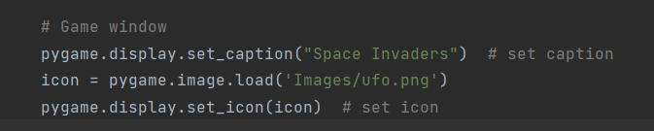
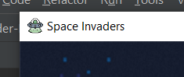
1. main
import pygame: Đưa thư viện pygame vào để sử dụng tất cả tính năng của pygame.
pygame.init (): Khởi tạo tất cả các module cần thiết cho PyGame.
Thêm tiêu đề bằng
pygame.display.set_caption (“Space Invaders”)
Thêm biểu tượng của game bằng
icon = pygame.image.load ( ' Images/ufo.png')

Slide 11
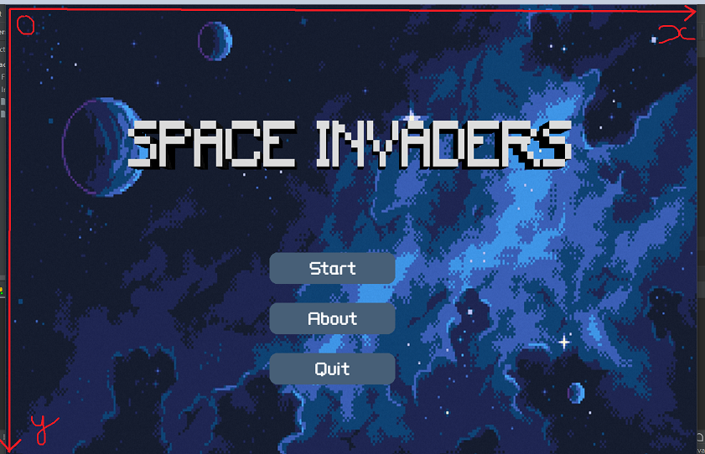
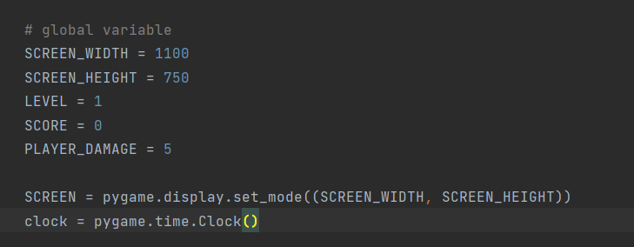
pygame.display.set_mode ((width height)): Thao tác này sẽ khởi chạy một cửa sổ có kích thước mong muốn.

Slide 12
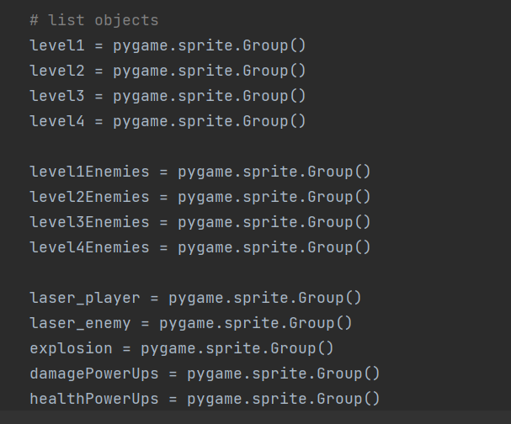
pygame.sprite.Group(): Một container class để giữ và quản lý nhiều đối tượng Sprite. Chức các frame hình để tạo animation.
VD:
level1: để add player lúc vào level 1 level1Enemies: để add enemy lúc vào level1
laser_level: để add đạn của player.
laser_enemy: để add đạn của địch.
explosion: để add vụ nổ sau khi địch bị bắn hạ.
damagePowerUps và healthPowerUps: để add 2 loại item nâng cấp cho player.

Slide 13
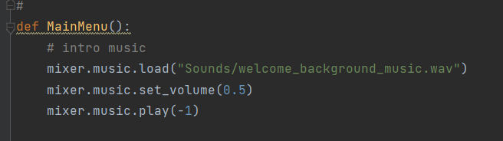
2. Main menu
Để thêm nhạc, sử dụng mixer.music.load (' music.wav ')
Set_volume: chỉnh âm lượng
Play(-1): lặp lại vô hạn
Sử dụng image.load để load hình ảnh mới từ một tệp
Thay đổi kích thước background bằng kích thước của cửa sổ

Slide 14
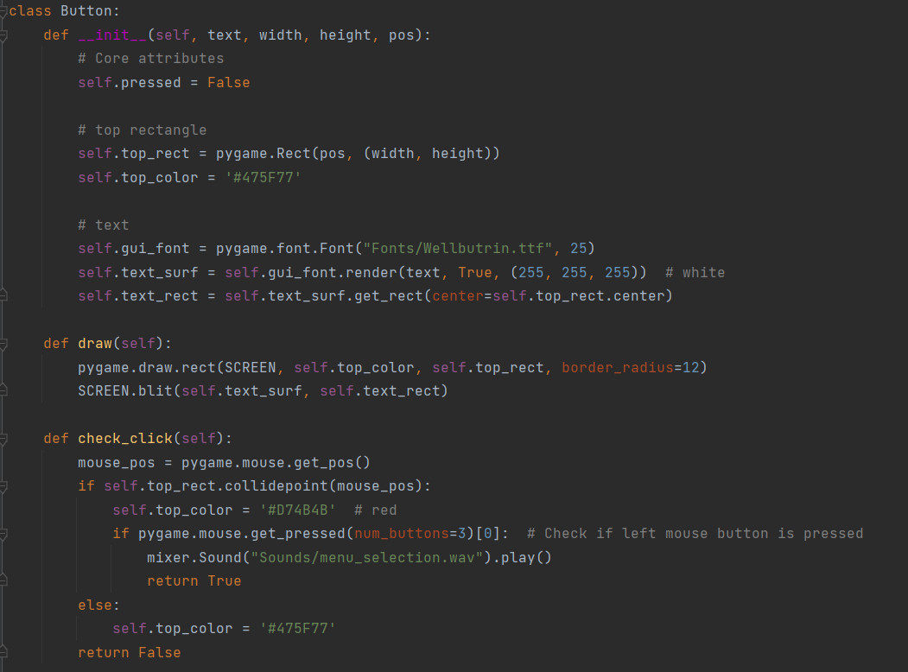
3. Button

Slide 15
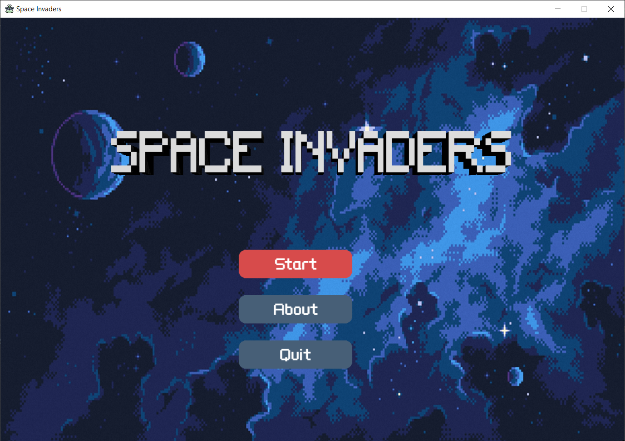
Kết quả MENU thu được:

Slide 16
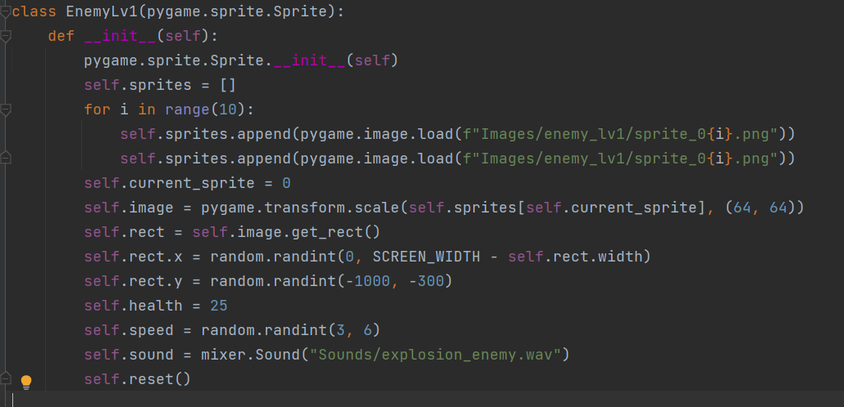
4. Enemy lv1
Khởi tạo các thuộc tính của EnemyLv1

Slide 17
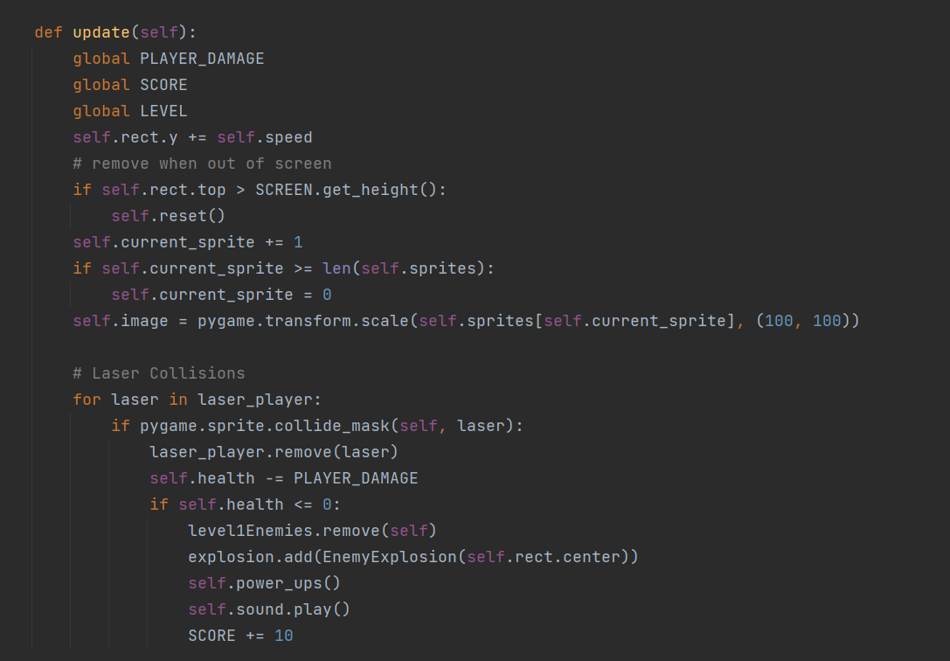
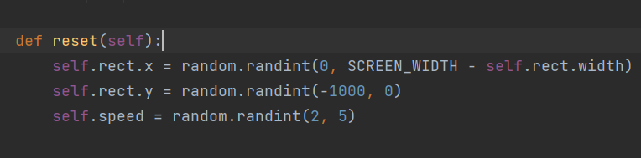
Trong hàm update()
- Đi qua từng frame ảnh của enemy
- Cập nhật vị trí mới
- Xét va chạm vào đạn của player
Đối với enemy_lv2, enemy_lv3 cũng tượng tự như enemy_lv1.

Slide 18
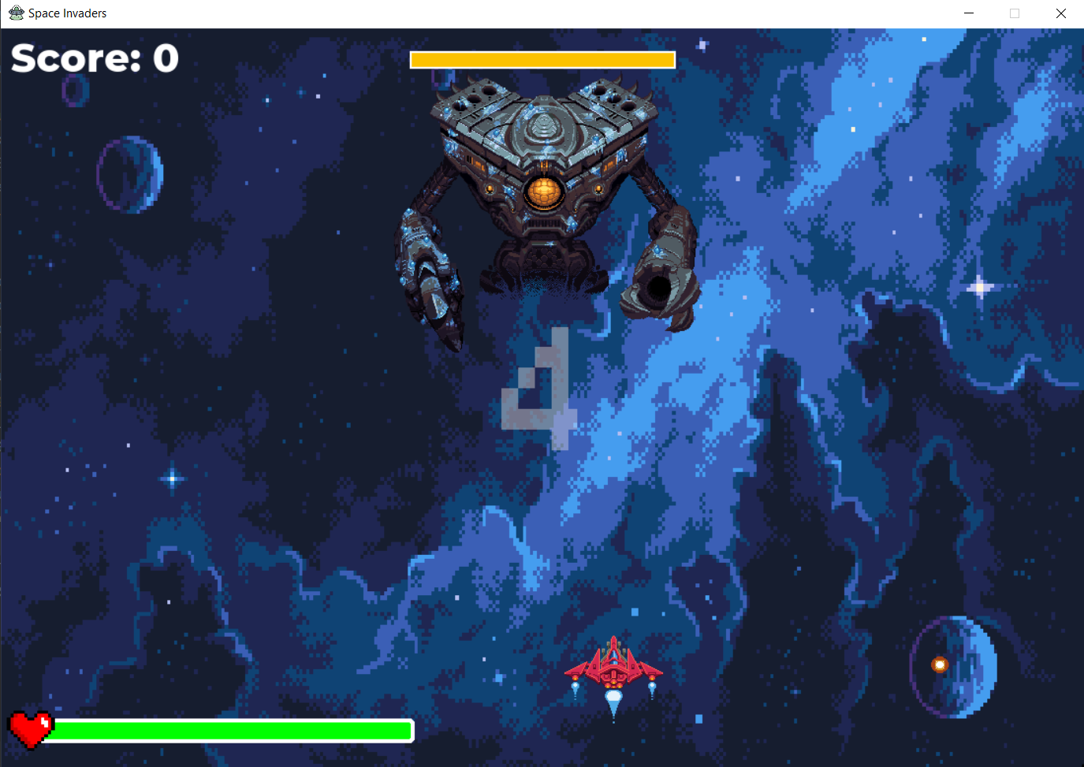
5. Boss (enemy lv4)
Tương tự như enemy level 1, 2, 3, nhưng boss sẽ có thêm thanh máu và bắn đạn.

Slide 19
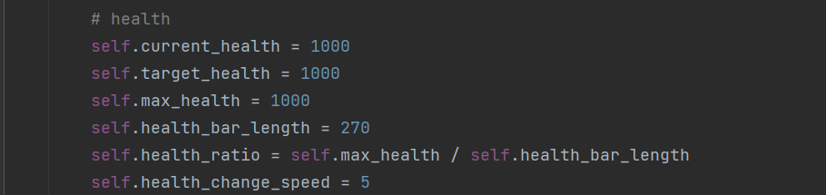
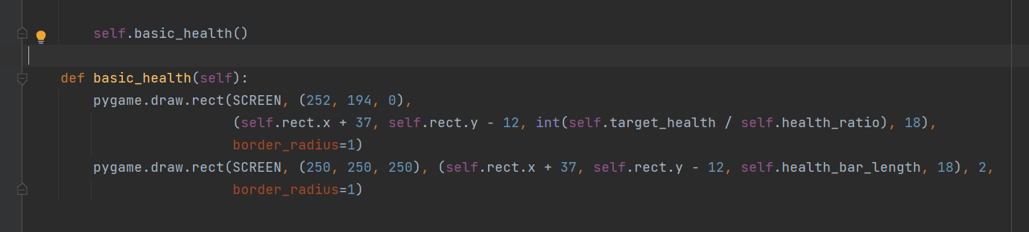
current_health : máu trước khi bị trúng đạn
target_health : máu sau khi bị trúng đạn
max_health: máu tối đa
health_bar_length : độ dài thanh máu khi máu đạt tối đa
health_ratio : mỗi máu tương ứng với độ dài bao nhiêu trên màn hình
self.health_ratio = self.max_health / self.health_bar_length
basic_health() được đặt ở trong hàm update, mỗi khi hàm này được gọi sẽ hiển thị thanh máu trên màn hình

Slide 20
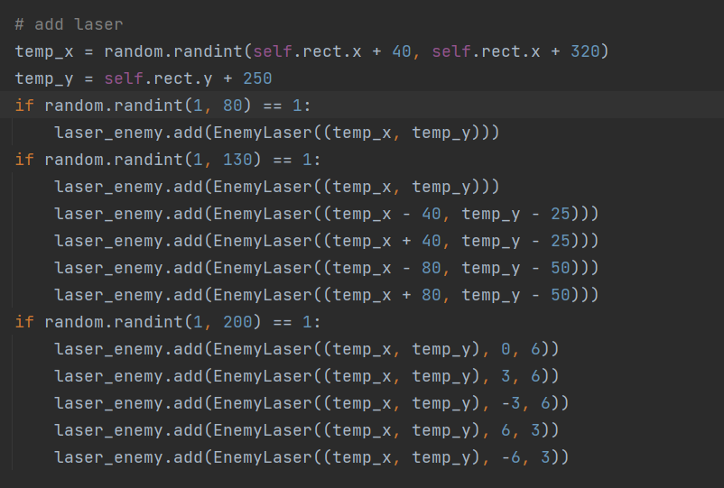
Laser_enemy để chứa ảnh đạn và vị trí của nó
Có 3 kiểu bắn đạn

Slide 21
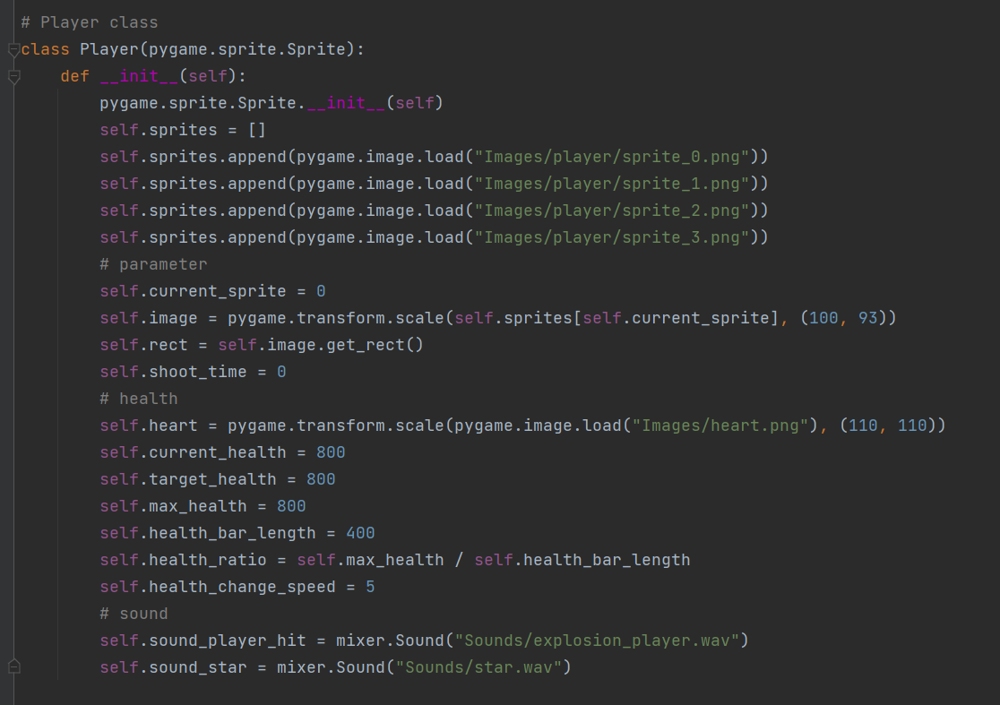
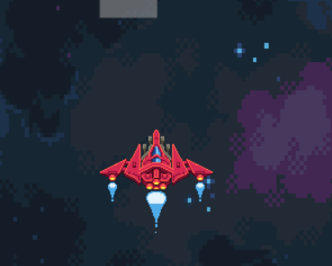
6. player
Trong hàm __init__ của player:
Khởi tạo các hình ảnh, vị trí, máu, âm thanh liên quan

Slide 22
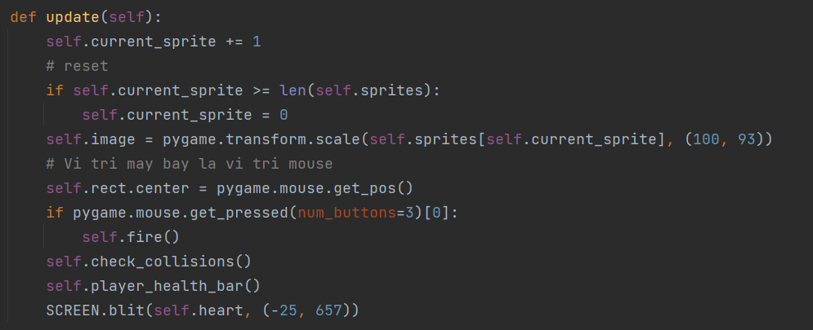
Trong hàm update() của player:
- Đi qua từng frame ảnh của player
- Cập nhật vị trí là vị trí con trỏ chuột: self.rect.center = pygame.mouse.get_pos().
- Khi bấm chuột trái thì bắn ra đạn, gọi hàm fire().
- Kiểm tra va chạm với các đối tượng khác
- Hiển thị thanh máu

Slide 23
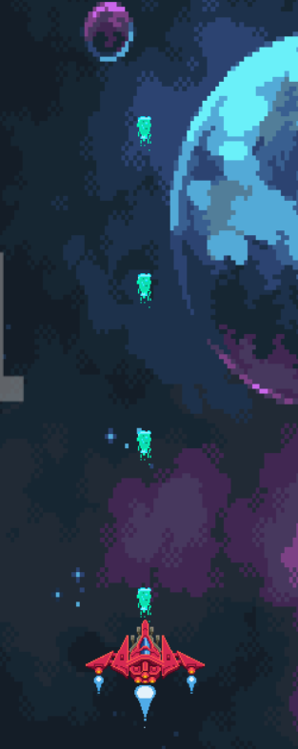
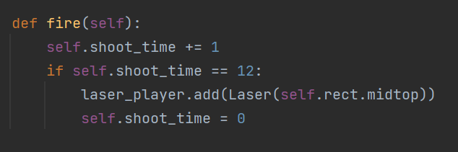
Hàm fire(): để người chơi bắn đạn.
Như bên trên đã đặt FPS=60 (nghĩa là 1s chạy được 60 khung hình)
Đặt biến shoot_time tăng dần +1 đến 12 mới thêm đạn (class Laser) vào laser_player. => Cứ 1s sẽ bắn được tối đa 5 viên đạn.

Slide 24
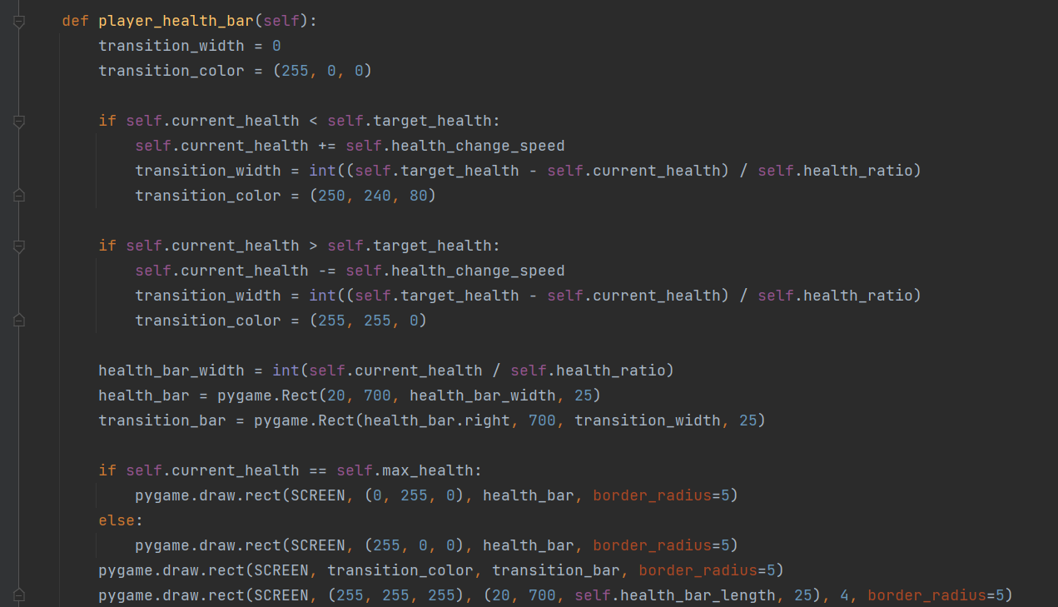
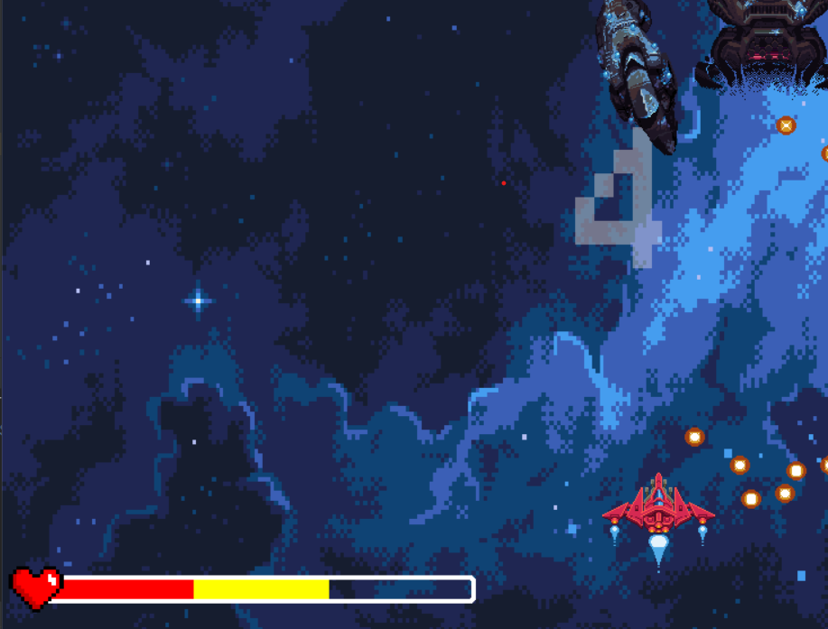
Đây là hàm hiển thị thanh máu của player và sự tăng (khi ăn được health_item) và giảm (khi bị trúng đạn hay va chạm địch) của nó.

Slide 25
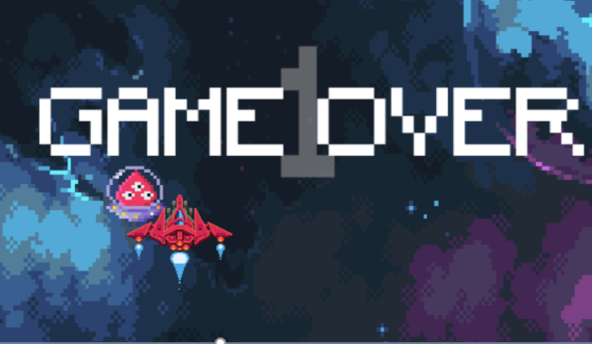
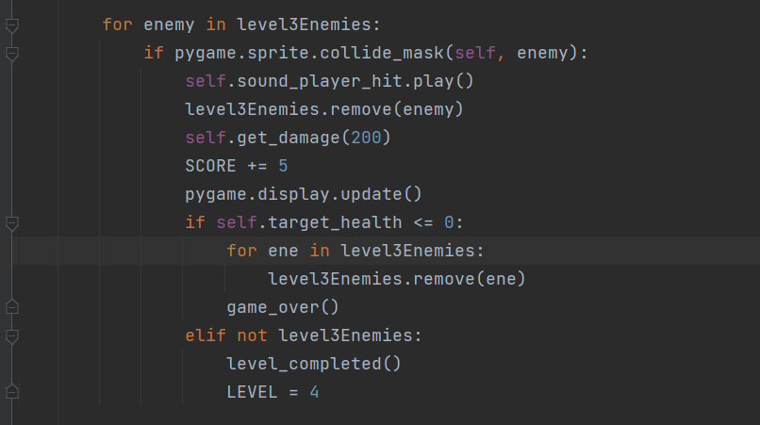
pygame.sprite.collide_mask() để phát hiện va chạm, nếu player va chạm sẽ bị mất máu, máu về không thì thua
nếu va chạm với enemy cuối cùng trong level thì sẽ thắng, gọi hàm level_completed() và chuyển đến level tiếp theo.

Slide 26
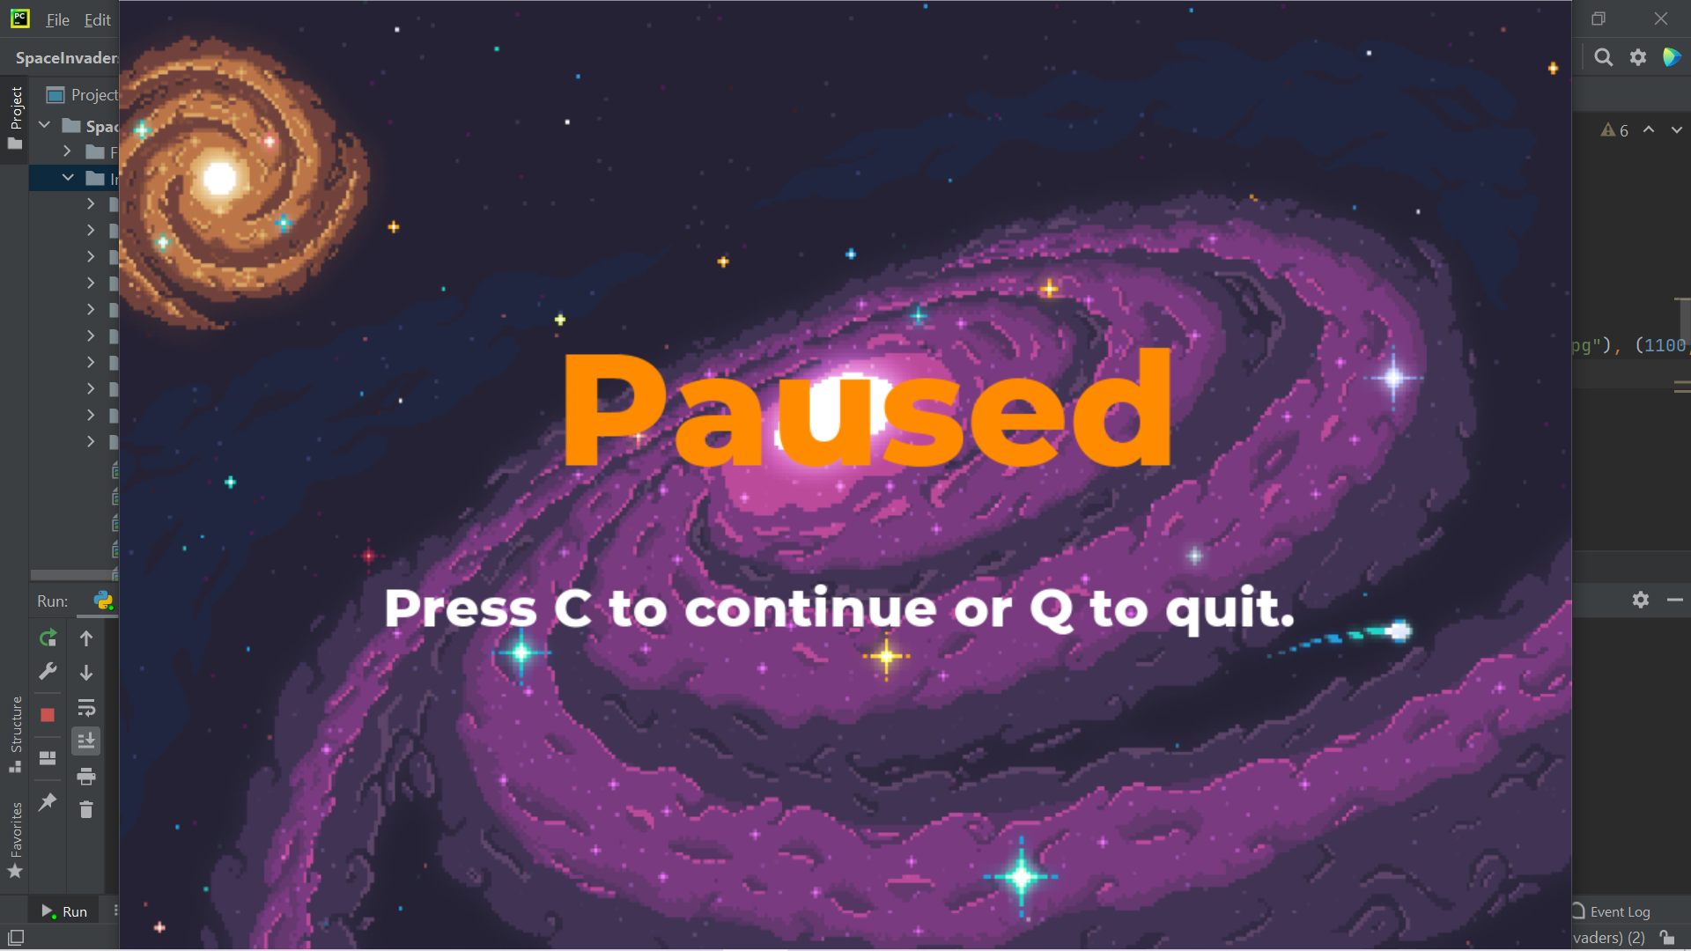
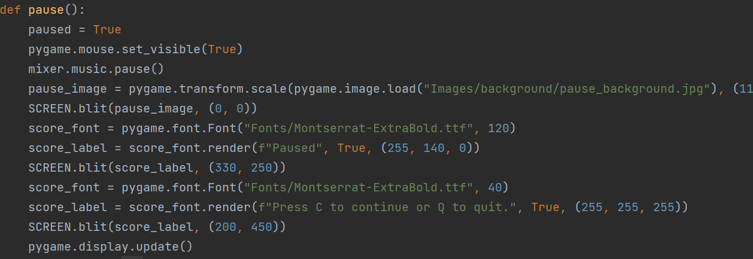
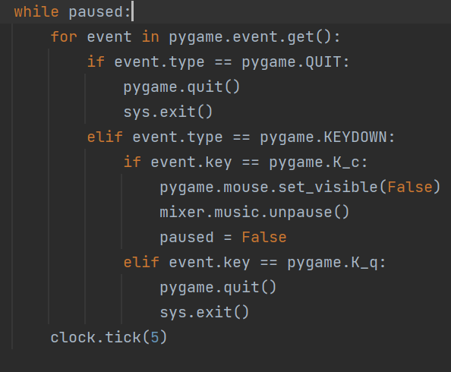
Hàm pause() để người chơi có thể tạm dừng trò chơi khi bị gián đoạn mà không muốn chơi lại từ đầu.
Bên trong hàm pause() gồm:
- Cho con trỏ hiện ra.
- Dừng nhạc nền đang phát
Hiện background của pause.
Bấm C để thoát khỏi hàm, tiếp tục game
Bấm Q để thoát game

Slide 27
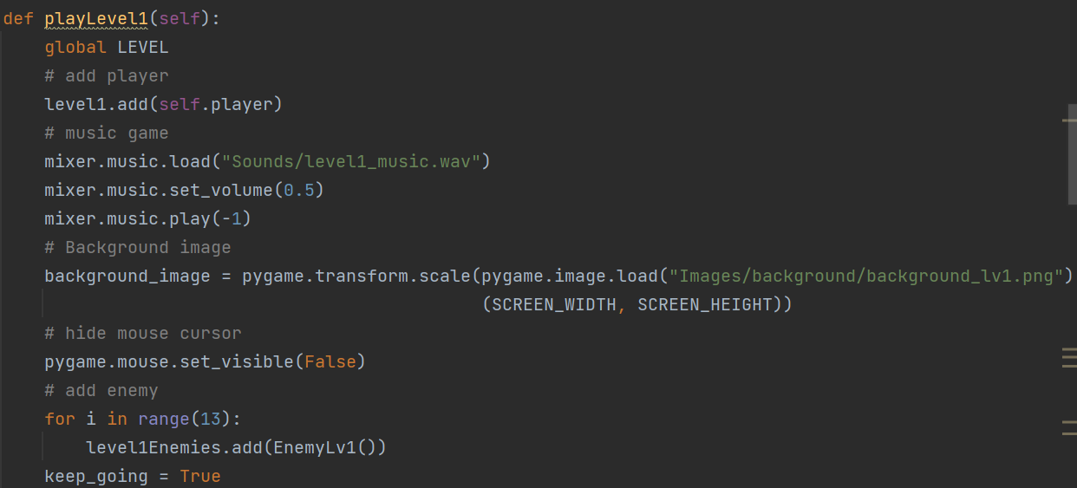
7. game
Level 1.
level1.add(self.player): để thêm player vào level 1.
Phát nhạc nền
Thêm background
pygame.mouse.set_visible(False): ẩn con trỏ đi.
Thêm kẻ địch cho level 1.
Trong vòng lặp while sẽ có các sự kiện (event) đến từ thao tác của người chơi.

Slide 28
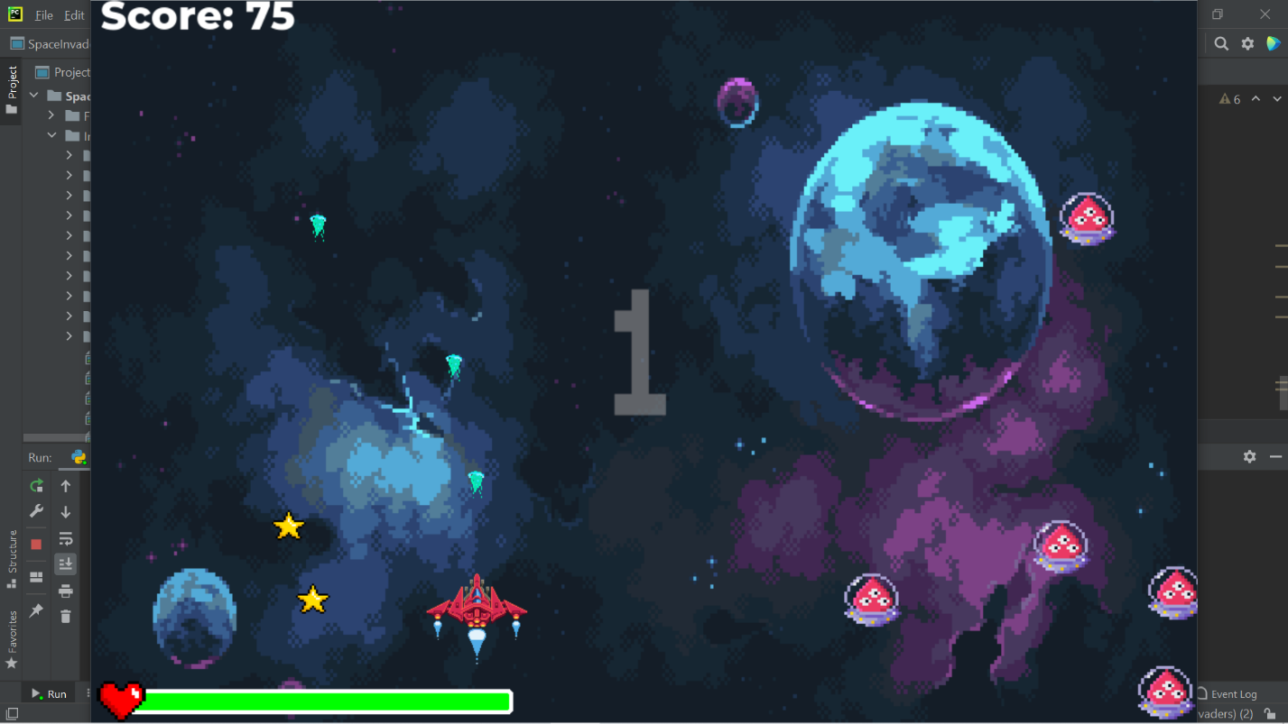
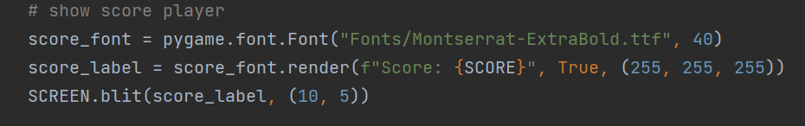
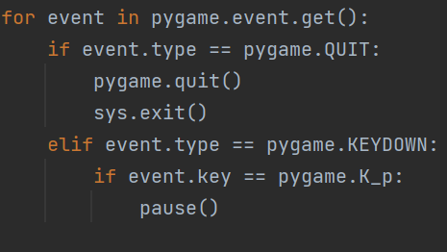
Nếu người chơi tắt game thì sẽ đóng màn hình game lại, kết thúc tất cả.
Nếu người chơi bấm phím P trên bàn phím thì sẽ gọi hàm pause() tạm dừng game lại.
Tạo điểm của người chơi và in lên màn hình với các thuộc tính như loại font chữ (score_font), nội dung in cùng màu sắc và render (score_label) và vị trí in trên màn hình.

Slide 29
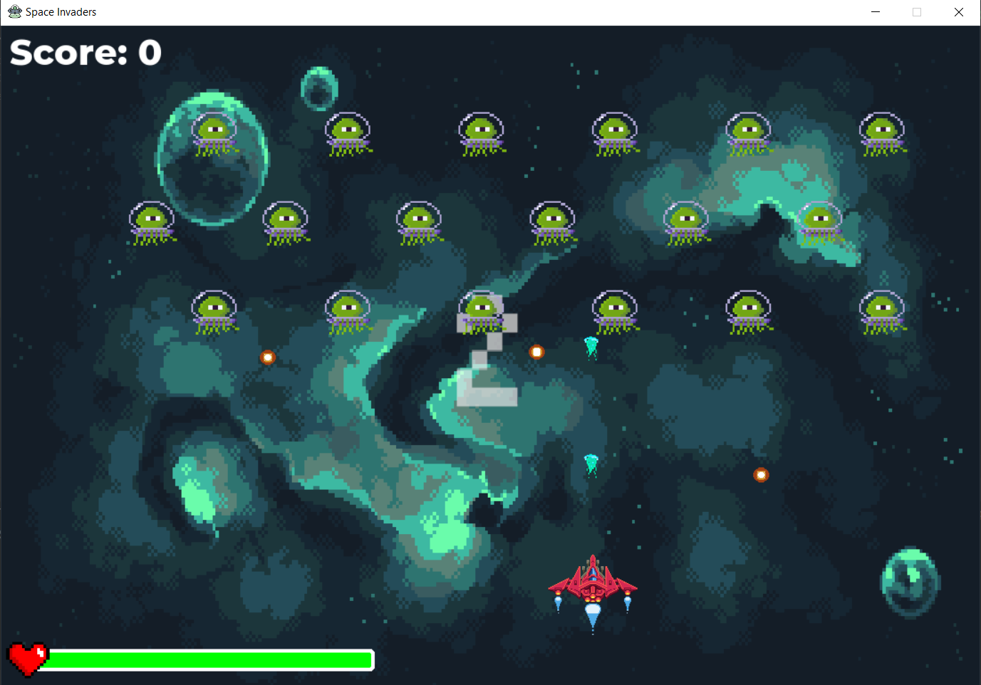
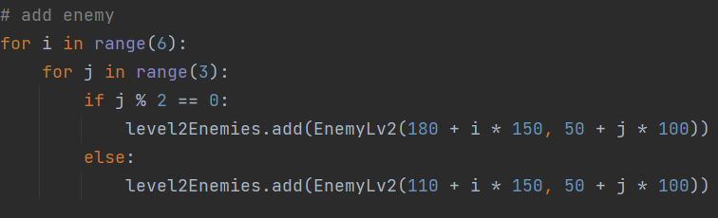
Level 2.
Về sự sắp xếp đội hình thì đơn giản là dùng 2 vòng for lồng nhau cùng với tính toán để cho ra được vị trí của địch như hình.

Slide 30
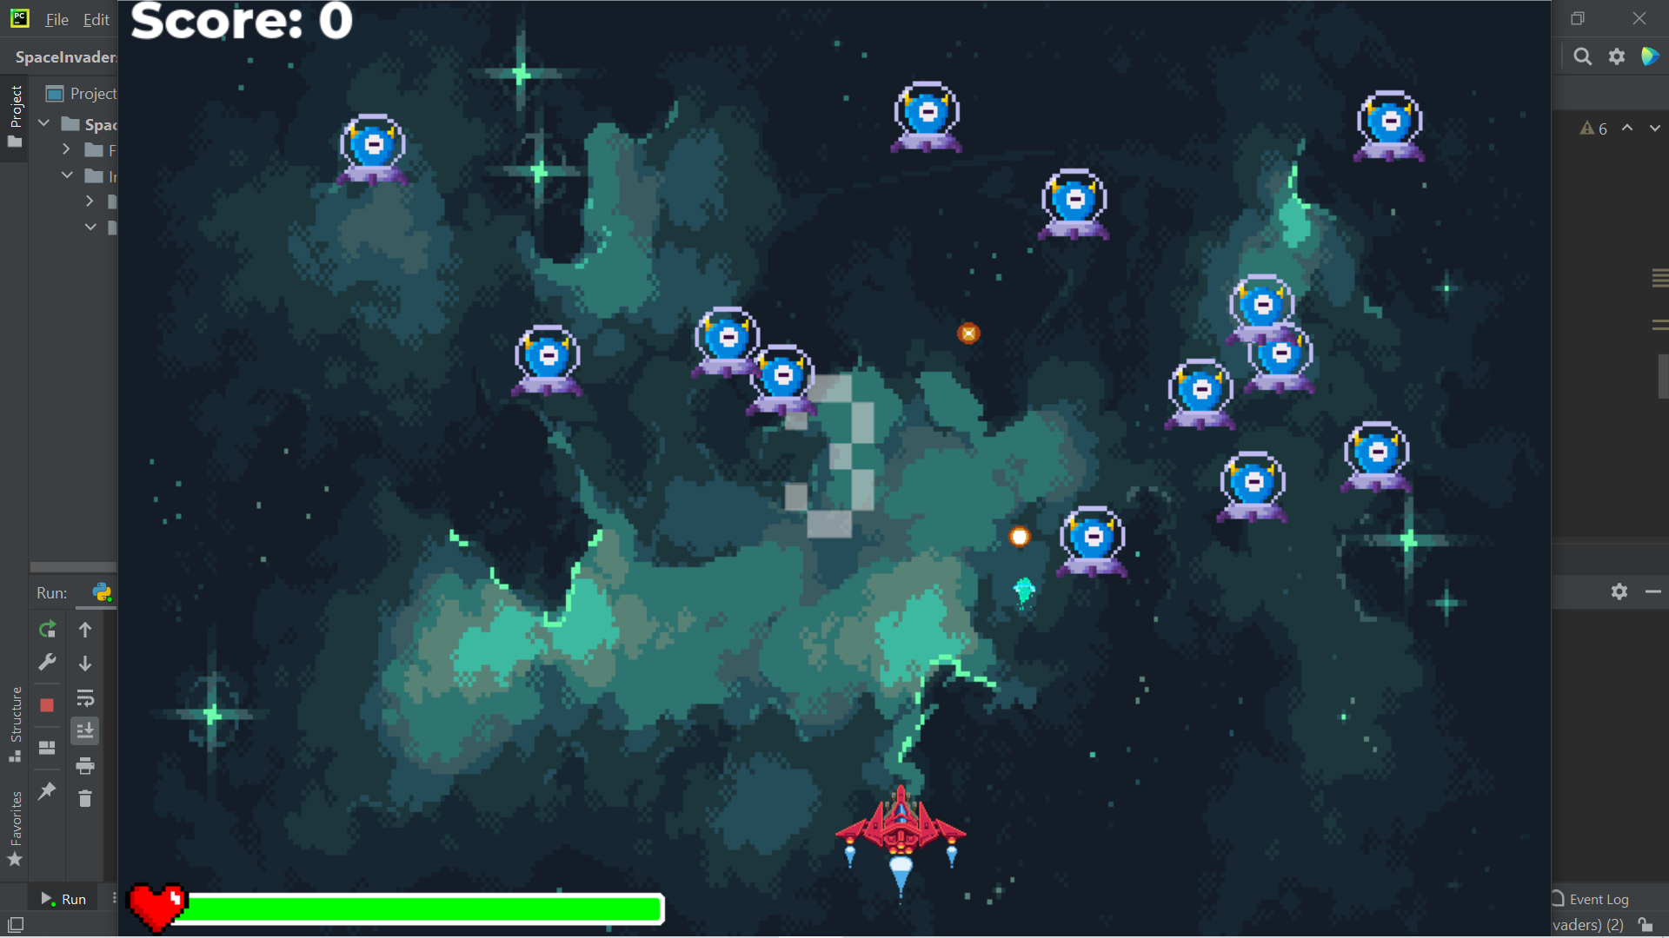
Level 3.
Cho kẻ địch xuất hiện vị trí ngẫu nhiên và di chuyển theo hướng bất kì

Slide 31
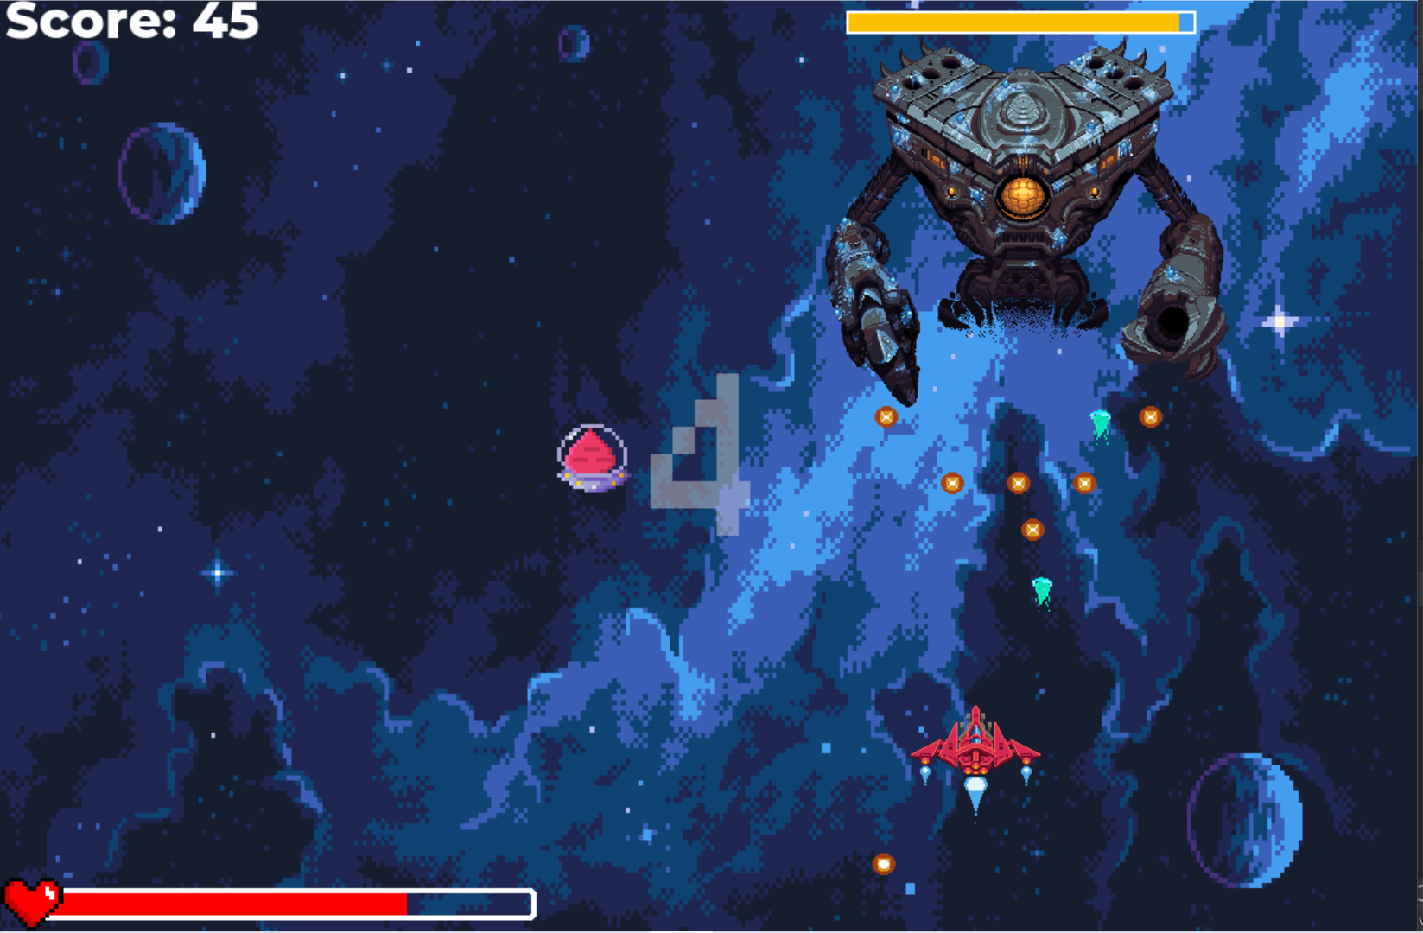
Level 4 (Boss):
Ở màn cuối cách di chuyển của boss cũng giống như ở level 2.
Bắn đạn sẽ nhiều và khó né hơn.
Sẽ xuất hiện ngẫu nhiên thêm một vài enemy.

Slide 32
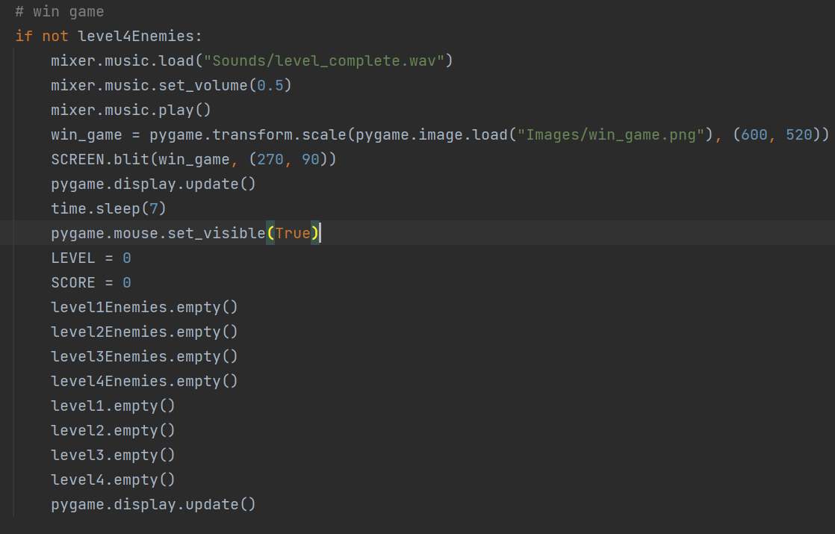
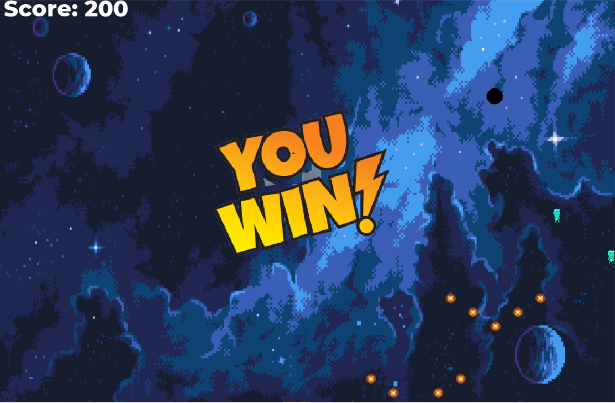
Khi đã đánh bại boss, sẽ là phần kết thúc trò chơi.
Đầu tiên là nhạc kết thúc vang lên, sau đó trên màn hình hiện lên hình ảnh chiến thắng.
Sau đó, reset lại các giá trị trong game
khi LEVEL = 0 thì sẽ lại gọi hàm MainMenu()
Menu lại hiện ra và người chơi có thể chơi lại.

Slide 33
Kết quả

Slide 34
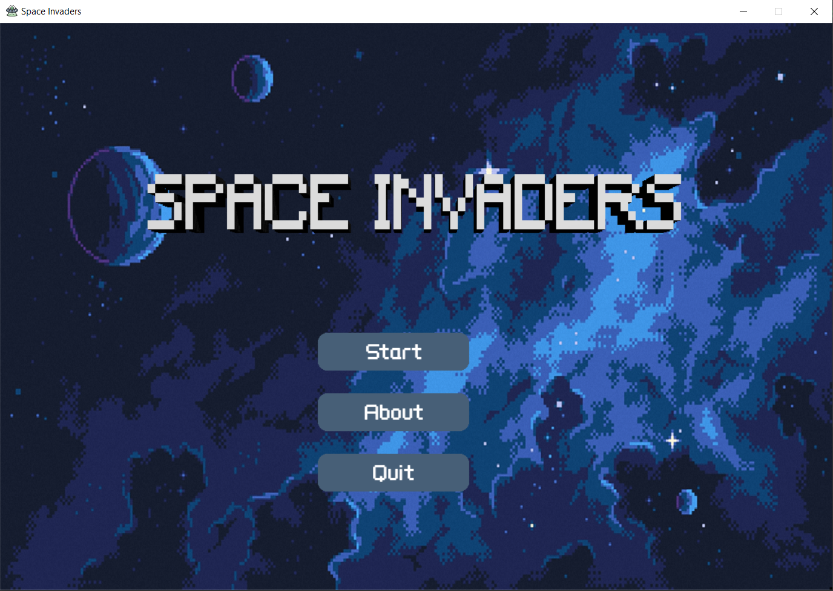
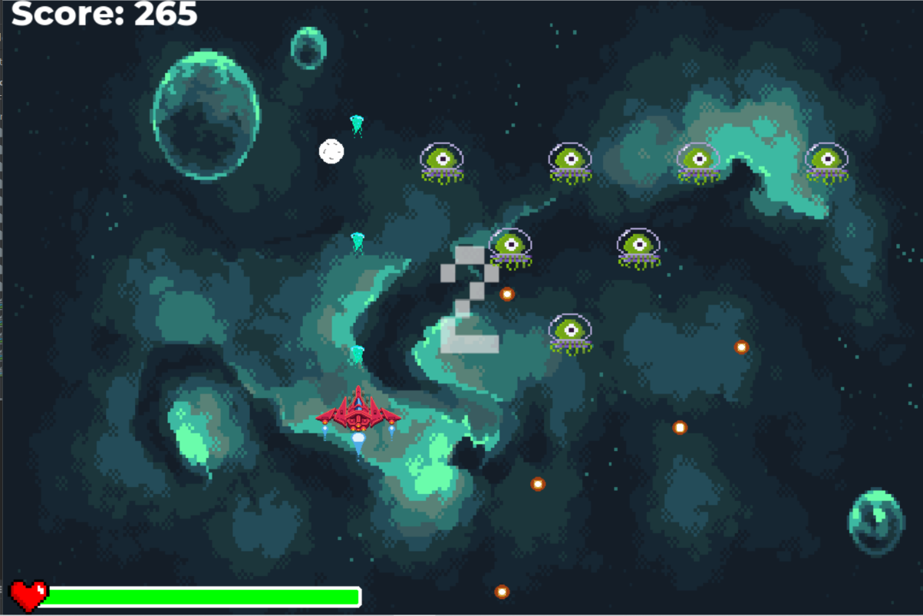
Trò chơi chạy mượt, không vấp, không lỗi.
Âm thanh đầy đủ, không xước.
Các thao tác trong gTrò chơi chạy mượt, không vấp, không lỗi.
Âm thanh đầy đủ, không xước.
Các thao tác trong game không lỗi.
Một số hình ảnh trong game:

Slide 35
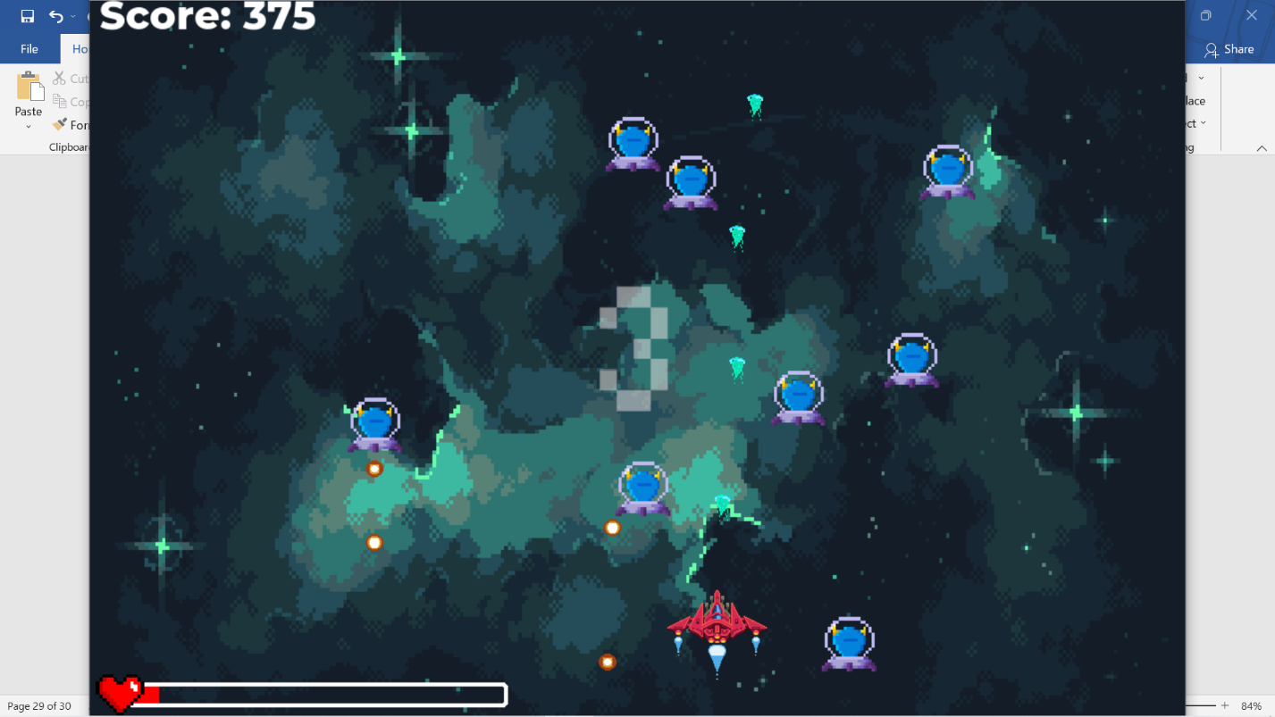
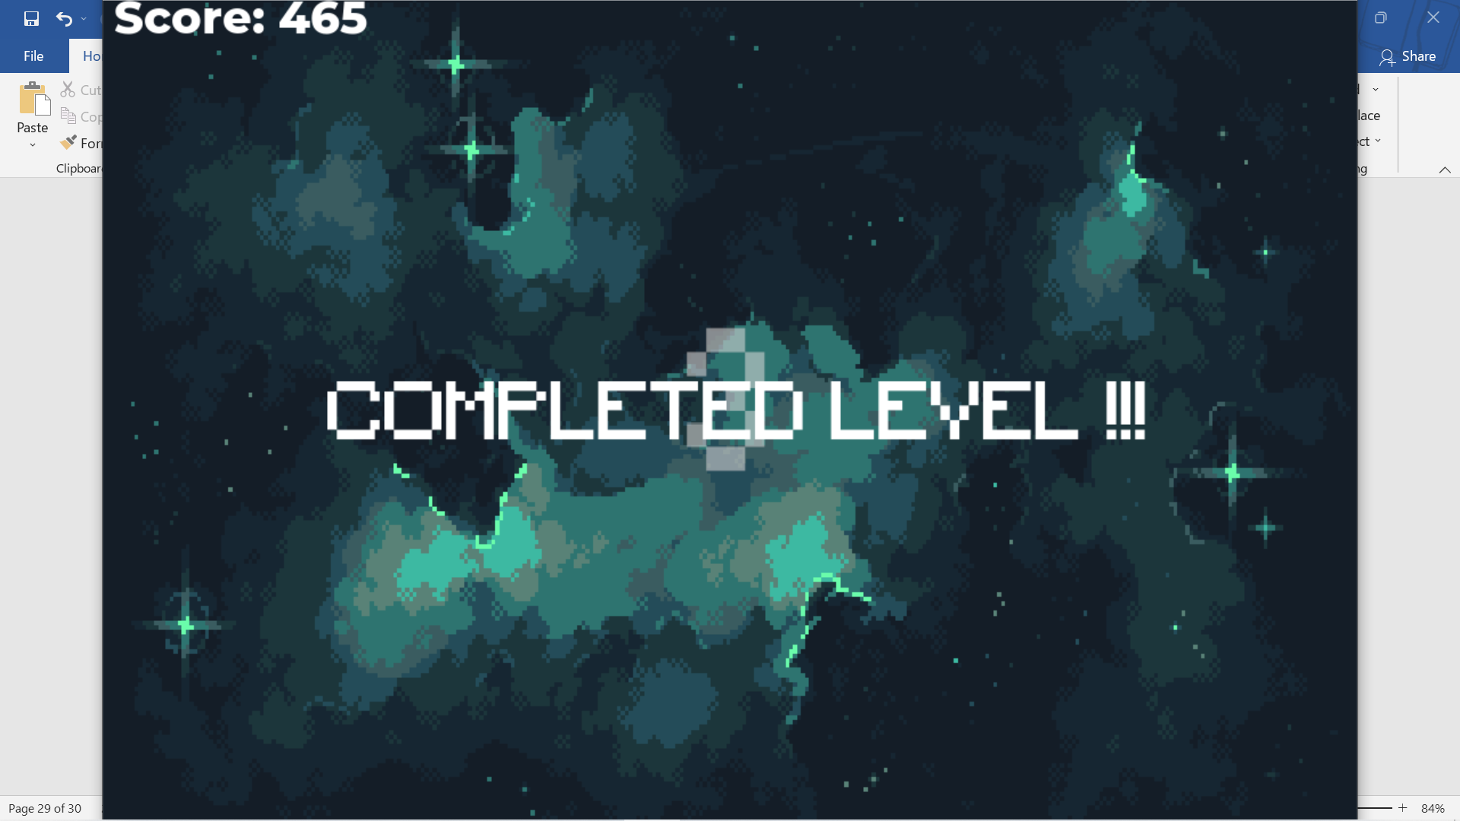
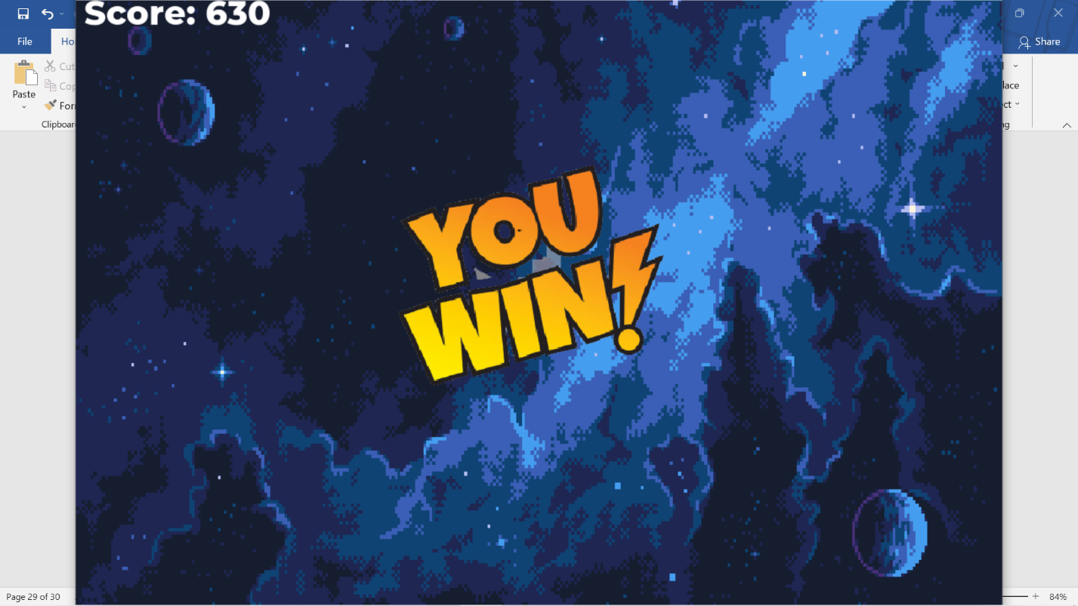

Slide 36
THANK YOU!
SEE YOU SOON

